Slide 1
Fachstudie
Hardwareplattformen und Systemsoftware
für drahtlose vermaschte Kommunikationsnetze
Alex Egorenkov
Sergey Telezhnikov
Valeri Schneider
20.03.2008
Notes:
Herzlich Willkommen!

Slide 2
Übersicht
Motivation
Ablauf der Fachstudie
  Grundlagen
  Anforderungen
  Hardwareplattformen
  Systemsoftware
  Empfehlung
Live-Demo (Tests)

Slide 3
Motivation
Mesh-Netz für
  Forschungszwecke
  Evtl. Spätere Einsetzung
Ziel der Fachstudie:
  Ausarbeitung einer Empfehlung für die Beschaffung entsprechender Hardwareplattformen und Systemsoftware
  für den Aufbau eines WMN
Notes:
Mesh-Netz muss für die Forschungszwecke
(und evtl. für die spätere Benutzung)
für den Sonderforschungsbereich (SFB) Nexus
an der Universität Stuttgart eingerichtet werden
Diese Fachstudie befasst sich mit der Ausarbeitung einer Empfehlung f.ur die Beschaffung
entsprechender Ger.ate (Hardwareplattformen und Systemsoftware) f.ur den Aufbau eines
WMN.

Slide 4
Ablauf der Fachstudie
Einarbeitung in WMN-Technologien
Analyse der Anforderungen
Übersicht und Bewertung von
  Hardwareplattformen
  Systemsoftware
Empfehlung für ein geeignetes WMN
Notes:
Einarbeitung in grundlegende WMN-Technologien
Analyse der Anforderungen des Nexus-Projektes an ein WMN
Erstellung einer Übersicht über aktuelle verfügbare
Hardwareplattformen und
Systemsoftware
für WMN
Bewertung der analysierten Systeme hinsichtlich der ermittelten Anforderungen
Ausarbeitung einer Empfehlung für ein geeignetes WMN hinsichtlich Hardwareplattform und Systemsoftware

Slide 5
I. Grundlagen
Einarbeitung in WMN-Technologien
  Ad hoc vs. Infrastruktur
  Mesh-Netze
  IEEE 802.11a/b/g/n (Wireless LAN, WLAN, WiFi)
    802.11a – 5GHz Frequenzbereich
    802.11b – 2.4GHz Frequenzbereich
  Ad-Hoc Routing-Protokolle
    OLSR (Proaktive Verfahren)
Notes:
Ein Ad-hoc-Netz (lat. ad hoc, sinngem.a. f.ur diesen Augenblick gemacht) ist ein drahtloses
Rechnernetz, das zwei oder mehr Endger.ate zu einem vermaschten Netz verbindet. Netze,
die sich selbst.andig aufbauen und konfigurieren, nennt man auch mobile Ad-hoc-Netze
(engl. mobile ad hoc network, MANet) oder Mesh-Netze (engl. mesh, Masche, Netz).
Ad-hoc-Netze verbinden mobile Ger.ate (Netzknoten) wie Mobiltelefone, Personal Digital
Assistants und Notebooks ohne feste Infrastruktur wie Wireless Access Points. Daten
werden von Netzknoten zu Netzknoten weitergereicht, bis sie ihren Empf.anger erreicht
haben, wodurch sich die Datenlast vorteilhafter verteilt als in Netzen mit zentraler
Anlaufstelle.
Mesh-Netze (engl. Wireless Mesh Network, WMN) sind drahtlose Ad-Hoc-Netze bestehend
aus station.aren Mesh-Routern, die einen Routing-Backbone bilden, und mobilen oder
station.aren Mesh-Clients. Die Mesh-Clients kommunizieren uber den Backbone mit
anderen Mesh-Clients oder erlangen .uber den Backbone Zugang zum Internet. Mesh-Netze
k.onnen dabei auch gr.o.ere Bereiche, beispielsweise ganze St.adte abdecken (entsprechende
Stadtnetze werden aktuell z.B. durch Google installiert).
Optimized Link State Routing, kurz OLSR, ist ein Routingprotokoll f.ur mobile Adhoc-
Netze, das eine an die Anforderungen eines mobilen drahtlosen LANs angepasste
Version des Link State Routing darstellt
Bei diesem verteilten flexiblen Routingverfahren ist allen Routern die
vollst.andige Netztopologie bekannt, sodass sie von Fall zu Fall den k.urzesten Weg zum
Ziel festlegen k.onnen. Als proaktives Routingprotokoll h.alt es die daf.ur ben.otigten
Informationen jederzeit bereit.
IEEE 802.11 (auch: Wireless LAN, WLAN, WiFi) bezeichnet eine IEEE-Norm f.ur drahtlose
Netzwerkkommunikation. Herausgeber ist das Institute of Electrical and Electronics
Engineers (IEEE).
802.11a spezifiziert eine weitere Variante der physikalischen Schicht, die im 5-GHz-Band
arbeitet und .Ubertragungsraten bis zu 54 MBit/s ermoglicht.
Vorteile
• weniger genutztes Frequenzband, dadurch h.aufig st.orungsfreierer Betrieb m.oglich
• in Deutschland 19 (bei BNetzA-Zulassung) nicht .uberlappende Kan.ale
• h.ohere Reichweite, da mit 802.11h bis zu 1000 mW Sendeleistung m.oglich
Nachteile
• st.arkere Regulierungen in Europa: auf den meisten Kan.alen DFS n.otig
• auf einigen Kan.alen kein Betrieb im Freien erlaubt
• falls kein TPC benutzt wird, muss die Sendeleistung reduziert werden
• Ad-hoc-Modus wird von den meisten Ger.aten nicht unterst.utzt
• geringere Verbreitung, daher wenig verf.ugbare Ger.ate auf dem Markt und hohe
Kosten
802.11b ist ebenfalls eine alternative Spezifikation der physikalischen Schicht, die mit
dem bisher genutzten 2,4-GHz-Band auskommt und .Ubertragungsraten Vorteile
• gebuhrenfreies freigegebenes ISM-Frequenzband
• hohe Verbreitung und daher geringe Ger.atekosten
Nachteile
• Frequenz muss mit anderen Ger.aten/Funktechniken geteilt werden (Bluetooth,
Mikrowellenherde, etc.)
• st.orungsfreier Betrieb von nur maximal 3 Netzwerken am selben Ort m.oglich, da
effektiv nur 3 brauchbare (kaum .uberlappende) Kan.ale zur Verf.ugung stehen (in
Deutschland: 1, 7, 13)

Slide 6
Mesh-Netze
Vorteile:
Keine zentrale Verwaltung
Sicher und Zuverlässig
Niedrige Netzwerkkosten
Nachteile:
Komplexes Routing nötig
Speichern von Routing-Tabellen in jedem Endgerät
Höherer Stromverbrauch im Endgerät
Notes:
Vorteile eines vermaschten Funknetzes:
• Sicherste Variante eines Netzwerkes
• Bei Ausfall eines Endger.ates ist durch Umleitung die Datenkommunikation weiterhin m.oglich
• Sehr leistungsf.ahig
• Gute Lastverteilung
• Niedrige Netzwerkkosten
• Keine zentrale Verwaltung
Nachteile eines vermaschten Funknetzes:
• Vergleichsweise komplexes Routing n.otig
• Speichern von Routing-Tabellen in jedem Endger.at
• Jedes Endger.at arbeitet als Router und ist demnach oft aktiv
• Die Endger.ate sollten m.oglichst eingeschaltet bleiben
• H.oherer Stromverbrauch im Endger.at

Slide 7
II. Anforderungen
Analyse der Anforderungen des Nexus-Projektes an ein WMN
  Anforderungen an Hardware
  Anforderungen an Software
  Zusätzliche Anforderungen

Slide 8
Anforderungen an Hardware
IEEE 802.11a kompatibel (5Ghz Frequenzen)
Ad-hoc Modus (auch bei 5Ghz Frequenzen)
Treiber für Linux und Windows
LAN - Schnittstellen zur Verwaltung
Keine selber gebastelten Lösungen
Mini PCI-Slots bei Routern
Notes:
Analyse der Anforderungen des Nexus-Projektes an ein WMN
Anforderungen an Hardware
Anforderungen an Software
Zusätzliche Anforderungen
IEEE 802.11a kompatibel (5Ghz Frequenzen)
Ad-hoc Modus (auch bei 5Ghz Frequenzen)
Treiber für Linux und Windows
Open-Source Firmware für Router
Zusätzlich zu Wireless Mesh Network auch weitere (Netzwerk-Schnittstellen zur Verwaltung vorsehen (LAN)
Nach Möglichkeit keine selber gebastelten Lösungen
Unterstützung von IEE 802.11n wäre vorteilhaft
2 Mini PCI-Slots bei Routern, damit auf verschiedenen Frequenzbändern gesendet und empfangen werden kann (Performanceverbesserung)

Slide 9
Anforderungen an Software
Betriebsystem
  Ergebnis der Fachstudie
Freiheit bei Routingprotokollen
  Austauschbar
Visualisierung von Anfragen und Topologie
Konfigurierung und Instrumentierung von WMN
Open-Source Firmware für SoHo-Router
Notes:
Analyse der Anforderungen des Nexus-Projektes an ein WMN
Anforderungen an Hardware
Anforderungen an Software
Zusätzliche Anforderungen
Betriebsystem ist nicht festgelegt, soll Ergebnis der Fachstudie sein
Freiheit bei Routingprotokollen (Austauschbarkeit)
Software soll Kongurierung und Instrumentierung von WMN ermöglichen
Topologie verändern bzw. erfassen soll möglich sein
Visualisierung von Anfragen und Topologie

Slide 10
Zusätzliche Anforderungen
Abdeckung des Gebäudes Universitätsstraße 38
  4-5 Mesh-Knoten pro Quadrat
Gateway mit strikter Filterung
  UNI → Mesh
Aufwandschätzung
  Budget max. 25.000 Euro
PC + WLAN-Karten sind wegen Flexibilität vorzuziehen
Notes:
Analyse der Anforderungen des Nexus-Projektes an ein WMN
Anforderungen an Hardware
Anforderungen an Software
Zusätzliche Anforderungen
Abdeckung des Gebäudes Universitätsstraße 38
Verbindung mit Informatik-Netz nur über Gateway mit strikter Filterung (nur eine Richtung (UNI->Mesh) für die Verwaltung)
Aufwandschätzung (wie viele Knoten usw.)
Budget max. 25.000 Euro (evtl. mehr in Zukunft)
4-5 Mesh-Knoten pro Quadrat
Speicherkapazität wichtig bei Routern
PC + WLAN-Karten sind wegen Flexibilität vorzuziehen

Slide 11
III. Hardwareplattformen
Erstellung einer Übersicht über aktuelle verfügbare Hardwareplattformen für WMN
2 Gruppen:
  PCs + WLAN-Karten (PCI, MiniPCI, PCMCIA)
  WLAN-Router
Notes:
Hardware grob in 2 Gruppen aufgeteilt.

Slide 12
Hardware Alternativen
PCs + WLAN-Karten
  PCI, Mini-PCI, CardBus
WLAN-Router (stand-alone Lösungen)
  SoHO-Router (small or home office)
  Professionelle Router (Outdoor, Teuer)
Notes:
Hier zu jeder Hardware-Gruppe Beschreibung, Vorteile, Nachteile.
PCI WLAN-Karten
einfache Installation in PCs
Mini-PCI WLAN-Karten
kann mit Hilfe eines Adapters zu einer PCI-WLAN-Karte umgebaut werden
PCMCIA-Card (PC-Card, CardBus)
Laptops..
SoHO-Router (small or home office)
Man kann herkömmliche WLAN-Router für Heimanwender mit alternativer Firmware zu einem Mesh-Router umrüsten lassen
Professionelle Router
Outdoor, Teuer..
Klein und handlich, günstig, gute Reichweite, wenig Strom, Forschung, Experimente..
Alternativer Firmware
OpenWRT
GNU/Linux-Distribution für WLAN-Router
läuft auf Linksys, ALLNET, ASUS, Belkin, Buffalo, Microsoft und Siemens

Slide 13
PCs + WLAN-Karten
Vorteile:
Billig und Flexibel
Hardware nützlich
Einfache Installation
Software Unterstützung
Mehrerer WLAN- und Ethernet Interfaces möglich
Nachteile:
Groß und nicht mobile
Schlechte Sende- und Empfangqualität
  => Lösung:
  externe Antenne
Hoherer Energieverbrauch
Notes:
Schlechte Sende- und Empfangqualität, da die Antenne im elektromagnetischem Störnebel des PCs befindet

Slide 14
PCs + WLAN-Karten
 | IEEE 802.11abgn | Ad-Hoc Modus | Treiber | Sicherheit | Installation | Konfiguration
Linksys WMP55AG | ++ | + | ++ | ++ | ++ | +
Netgear WAG311 | ++ | + | ++ | ++ | ++ | +
D-Link DWL-A520 | + | + | + | + | ++ | +
Gigabyte GN-WPEAG | ++ | + | ++ | +++ | ++ | +
Intel PRO/Wireless 5000 | ++ | + | ++ | + | ++ | +
D-Link DWL-AG530 | ++ | + | ++ | +++ | ++ | +
D-Link DWL-G550 | ++ | + | ++ | +++ | ++ | +
Wistron CM9 AR5213A | ++ | + | ++ | +++ | ++ | +
Intel PRO/Wireless 3945abg | ++ | + | ++ | +++ | + | +
Intel PRO/Wireless 2915abg | ++ | + | ++ | +++ | + | +
Intel PRO/Wireless 4965AGN | +++ | + | ++ | +++ | + | +
Notes:
Erklären kurz was die Tabelle aussagen soll, was jede Spalte bedeutet.
Erwähnen welche Karten haben wir auch selber getestet.
Wistron CM9 und Intel 3945 unter Linux erfolgreich getestet.
Intel 4965 erfolgreich unter Windows XP getestet.

Slide 15
WLAN-Router
 | IEEE 802.11abgn | Ad-Hoc Modus | Open-Source Firmware | LAN | Sicherheit | Installation | Konfiguration | Mini PCI-Slot
Linksys WRT54G v1.0 | ++ | + | ++ | + | +++ | - | + | +
Linksys WRT55AG | ++ | + | + | + | + | - | + | ++
Asus WL500G/GP | ++ | + | +++ | + | +++ | - | + | +
Netgear HR314 | + | - | - | + | + | - | + | -
Notes:
Wichtig: bis auf Linksys WRT55AG kein Router 802.11a unterstützt, sie müssen alle modifiziert werden.

Slide 16
IV. Systemsoftware
Erstellung einer Übersicht über aktuelle verfügbare Systemsoftware für WMN
3 Gruppen:
  Treiber
  Routing-Software
  Firmware (nur für Router)
Notes:
Software in 3 Gruppen aufteilen.
Zu jeder Gruppe ein Paar erklärende Worte sagen.
Wozu braucht man Treiber ?
Wozu braucht man Firmware ?
Wozu braucht man Routing-Software ?

Slide 17
Treiber
Windows-Treiber
  werden von allen Herstellern bereitgestellt
Linux-Treiber
  madwifi
  ipw2200
  ipw3945
  iwlwifi
Notes:
Windows-Treiber werden mit d er Karte geliefert oder können von der Hersteller-Seite heruntergeladen werden.
Linux-Treiber sind alle Open-Source.
Ipw2200, ipw3945 und iwlwifi sind Open-Source Treiber von Intel.

Slide 18
Routing-Software
 | Betriebssysteme | Installation | Konfiguration | Visualisierung | Open-Source
olsr.org | +++ | + | + | ++ | +
B.A.T.M.A.N. | + | + | + | - | +
Meshcom | ++ | + | - | + | -
Notes:
Zu jeder Routing-Software kurze Beschreibung.
Olsr.org haben wir für Windows selber kompiliert unter cygwin.
Für olsr.org Windows-GUI braucht man Microsoft Visual C++ 2005.
BATMAN wird noch entwickelt, für Windows gibt es noch keine Implementierung.
Meshcom – im Laufe der HiWi Arbeiten getestet..

Slide 19
Firmware für Router
Open-Source Firmware
  basieren auf Linux
  enthalten nur die notwendigsten Tools
    OpenWRT
    DD-WRT
    FreeWRT
Notes:
Alle oben erwähnten Firmware stammen von Linksys Firmware.
Firmware muss in den Router geflasht werden.

Slide 20
V. Empfehlung
Ausarbeitung einer Empfehlung für ein geeignetes WMN hinsichtlich Hardwareplattform und Systemsoftware
  Empfehlung für Hardware
  Empfehlung für Software

Slide 21
Empfehlung für Hardware
PCs + WLAN-Karten
  PC (x86)
  Atheros WLAN-Karten
  Externe WLAN-Antennen
WLAN-Router
  Linksys WRT54G v1.0
  MiniPCI 802.11a/b/g Atheros WLAN-Karte

Slide 22
Empfehlung für Software
PCs + WLAN-Karten
  Betriebssystem: Linux
  Treiber : madwifi
  Routing-Software : olsr.org
WLAN-Router
  Firmware : OpenWRT

Slide 23
Fazit
Weiteres vorgehen nach der Fachstudie:
  Mesh-Netz aufbauen
    1 Front-End + ca.40 PCs (Antennen, Adapter)
  Mesh-Netz einrichten
    Wake on Lan & Boot on Lan
  …

Slide 24
Danke für Ihre Aufmerksamkeit!
???

Slide 25
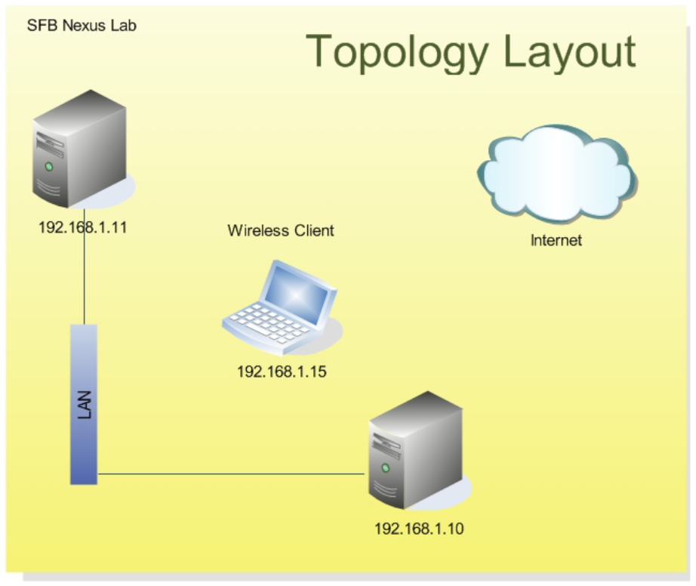
Live-Demo
Topology →
Installation
  Madwifi
  Olsrd
Visualisierung
  Httpd
  GraphViz
Konfigurierung
  Dhcpd
  Firewall
Link
  http://pcvs63.informatik.uni-stuttgart.de/cgi-bin/topology-auto.pl
Notes:
Der Test, der hier detailliert beschrieben wird, wurde w.ahrend der Fachstudie im Nexus-
Labor mit der Test-Hardware durchgef.uhrt.
• Zwei Rechner (x86) mit jeweils einer Wistron CM9 Atheros AR5213A (siehe
4.1.2.1) WLAN-Karte
• Ein Laptop (x86) mit einer Intel Wireless WiFi Link 4965AGN (siehe 4.1.2.4)
WLAN-Karte
Auf den Rechnern mit der Wistron CM9 Atheros AR5213A WLAN-Karte wurde als
Betriebssystem Fedora 6 mit Linux Kernel 2.6.18 und auf dem Laptop Windows XP
verwendet.

Slide 26
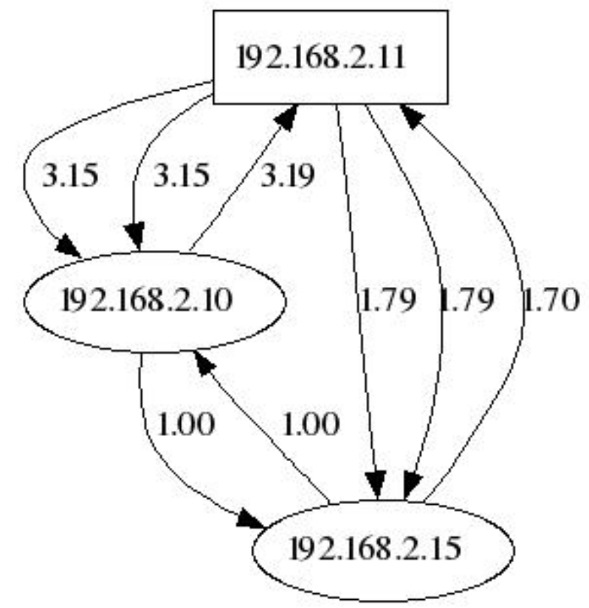
Live-Demo
Topologie dargestellt mit dem olsr.org Plugin
dot draw →
Routing-Tabelle eines Knotens dargestellt mit dem olsr.org Plugin httpinfo

